Slide 1
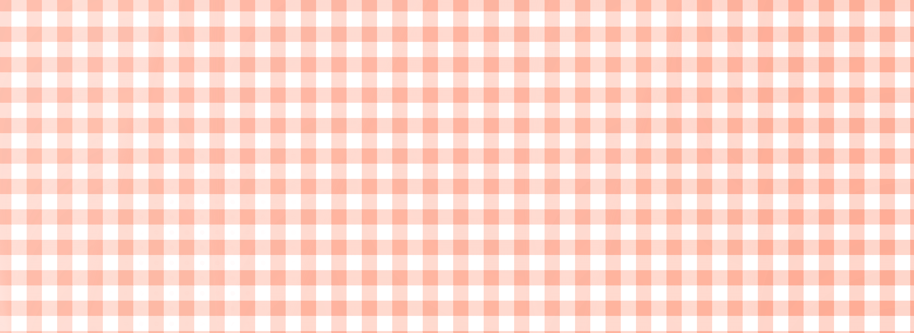





Thứ … ngày … tháng … năm …

Slide 2





Slide 3
Trăm | Chục | Đơn vị
3
4
6
+
2
2
9
346
229
6 cộng 9 bằng 15, viết 5 nhớ 1
4 thêm 1 bằng 5, 5 cộng 2 bằng 7, viết 7
3 cộng 2 bằng 5, viết 5
+
5
7
5
346 + 229 = 575

Slide 4
Cách đặt tính
346
Viết số hạng này dưới số hạng kia, sao cho trăm thẳng cột với trăm, chục thẳng cột với chục, đơn vị thẳng cột với đơn vị,
+
229
Viết dấu cộng
Kẻ vạch ngang
Thực hiện phép cộng lần lượt từ phải sang trái, bắt đầu từ hàng đơn vị.

Slide 5


Slide 6
1
Tính
247
343
639
142
524
18
845
106
+
+
+
+

Slide 7
2
Đặt tính rồi tính
427 + 246 607 + 143 729 + 32 246 + 44

Slide 8

3
Rô-bốt vẽ một bản đồ bằng 709 chấm xanh và 289 chấm đỏ. Hỏi Rô-bốt vẽ tất cả bao nhiêu chấm màu?
Tóm tắt:
Chấm xanh: 709 chấm
Chấm đỏ : 289 chấm
Tất cả : … chấm?
Bài giải:
Rô-bốt vẽ tất cả số chấm màu là:
709 + 289 = 998 (chấm)
Đáp số: 998 chấm màu

